Slide 1
轻松上手openGauss第七期
openGauss SQL语言（下）
openGauss资料团队
贾军锋
2020.12.28
openGauss

Slide 2
openGauss
01
where 限定查询
目 录 CONTENTS
02
多表连接查询
03
SQL 函数
04
其他系统函数

Slide 3
openGauss
PART 1
where 限定查询

Slide 4
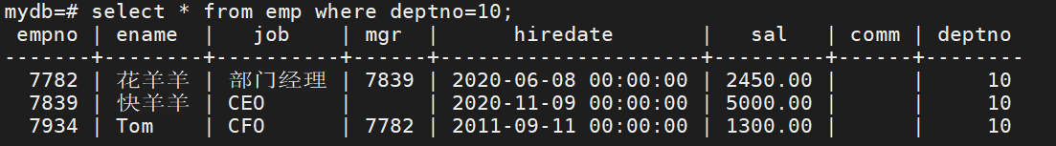
openGauss
where子句
WHERE限定查询中，WHERE子句构成了一个行选择表达式，用来缩小SELECT查询的范围。
SQL限定查询基本语法
SELECT [DISTINCT] {*|column [alias],...}
FROM table
[WHERE contition(s)];
-- condition是返回值为布尔型的任意表达式，任何不满足该条件的行都不会被检索。
基本使用示例：

Slide 5
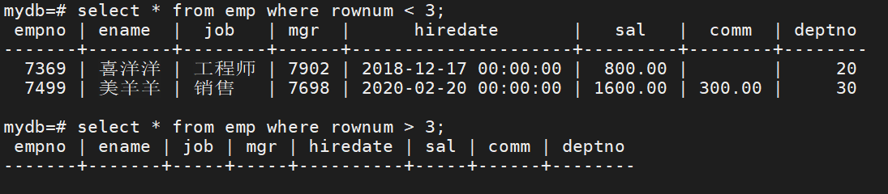
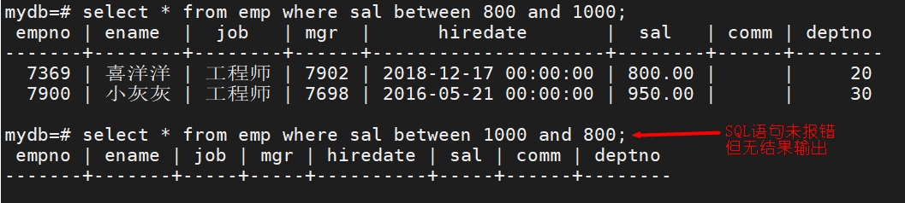
openGauss
where子句示例一(比较限定操作符)
基本数值比较限定语句
postgres=# select * from emp where deptno = 10;
postgres=# select * from emp where deptno != 10;
postgres=# select * from emp where deptno <= 10;
postgres=# select * from emp where sal > nvl(comm,0); -- 对空值的列进行比较要对空值进行处理
使用伪列rownum限定输出条目
使用between and对数值进行查询限定

Slide 6
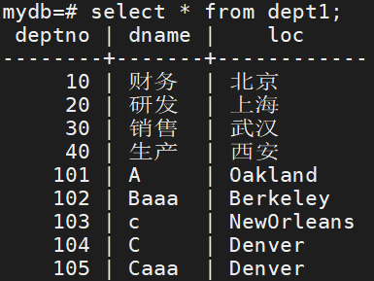
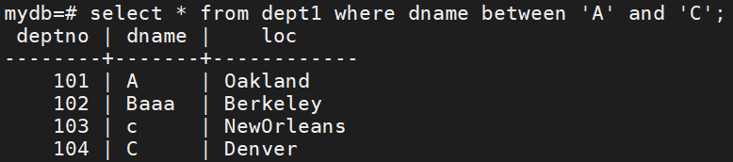
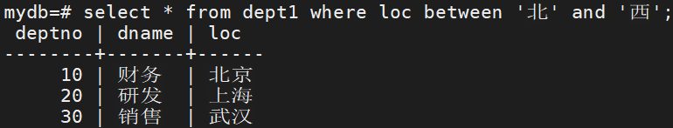
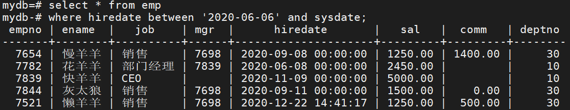
openGauss
where子句示例二(比较限定操作符)
使用between and 对字符串进行限定
字符限定
使用between and对时间进行限定查询

Slide 7
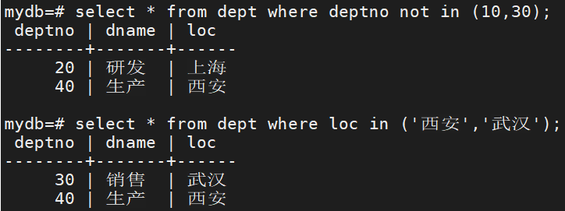
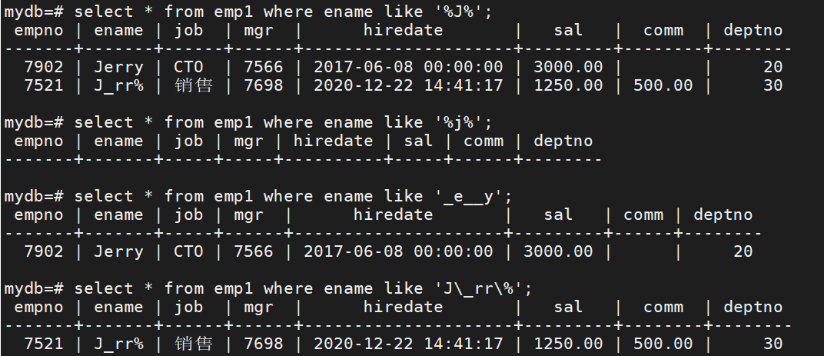
openGauss
where子句示例三(比较限定操作符)
列举(in)查询限定
like模糊匹配查询：用LIKE进行某个字符串值的通配符匹配,选出特定行

Slide 8
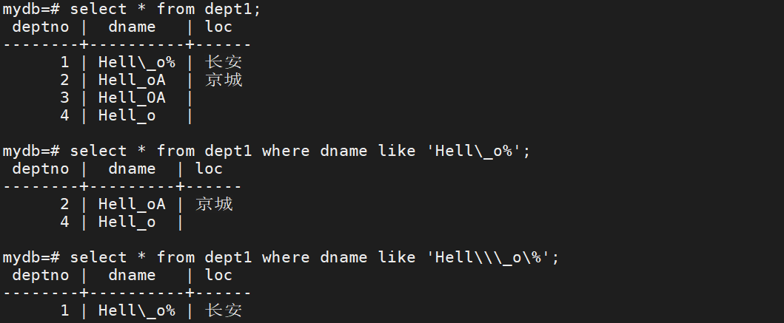
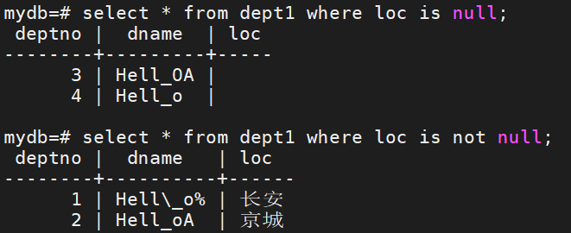
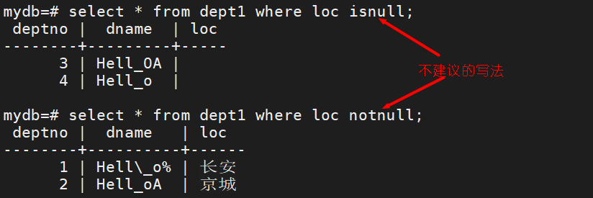
openGauss
where子句示例四(比较限定操作符)
转义字符【\】
空值限定【is null/is not null】

Slide 9
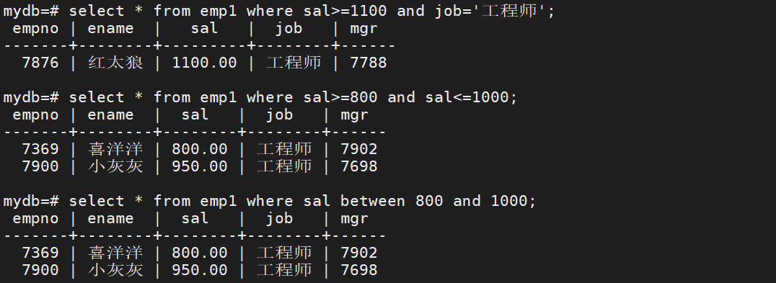

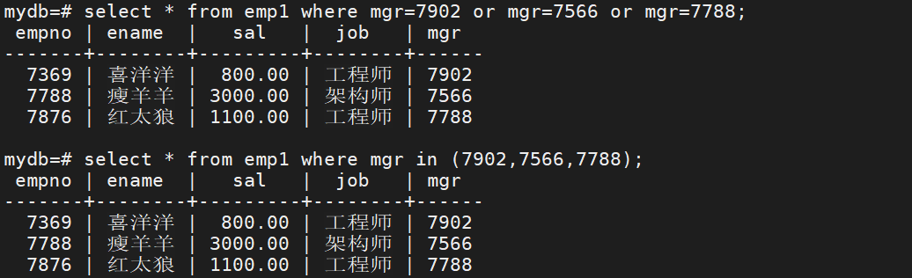
openGauss
where子句示例五(逻辑限定操作符)
常用的逻辑操作符有AND、OR和NOT 三类，他们的运算结果也有三个值，分别为TRUE、FALSE和NULL，其中NULL代表未知。（已在上一期给大家介绍）
【AND】
示例
【OR】
示例

Slide 10
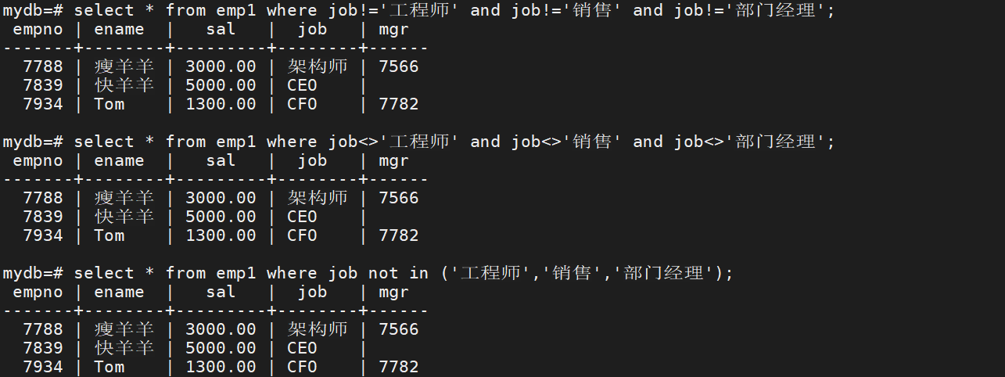
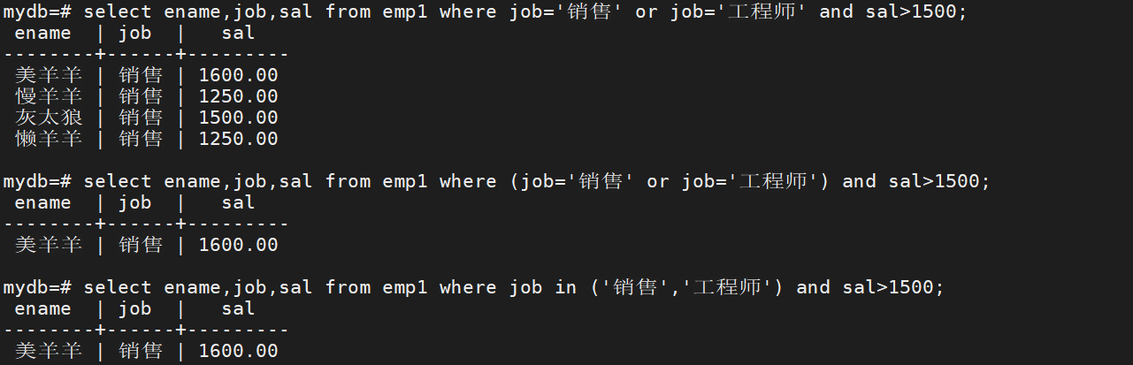
openGauss
where子句示例六(逻辑限定操作符)
【NOT】
示例
【优先级】
示例

Slide 11
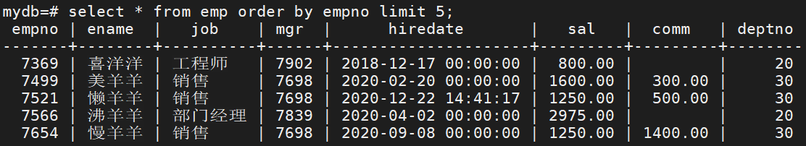
openGauss
查询结果排序(order by)
在select语句中，使用order by子句可以对输出的行进行排序，desc表示降序，asc表示升序(默认)。
order by子句跟在select语句之后，可以使用：列名、别名、列位置号或表达式等方式调用order by子句对输出结果进行排序。
如果有where限定查询子句，则order by子句跟在where子句后面，order by子句是 select 语句中最后一个子句。
Tips：
select 语句中如果有 distinct 关键字，order by 后面的列必须出现在 select 子句中。
order by 根据字符排序时，区分大小写。
如果要支持中文拼音排序，需要在初始化数据库时指定字符集为zh_CN.UTF-8或zh_CN.GBK。
initdb –E UTF8 –D ../data --locale=zh_CN.UTF-8 或 initdb –E GBK –D ../data --locale=zh_CN.GBK
或者重新创建数据库：
create database mydb with encoding='UTF-8' LC_COLLATE='zh_CN.UTF-8' LC_CTYPE='zh_CN.UTF-8';
基本示例：

Slide 12
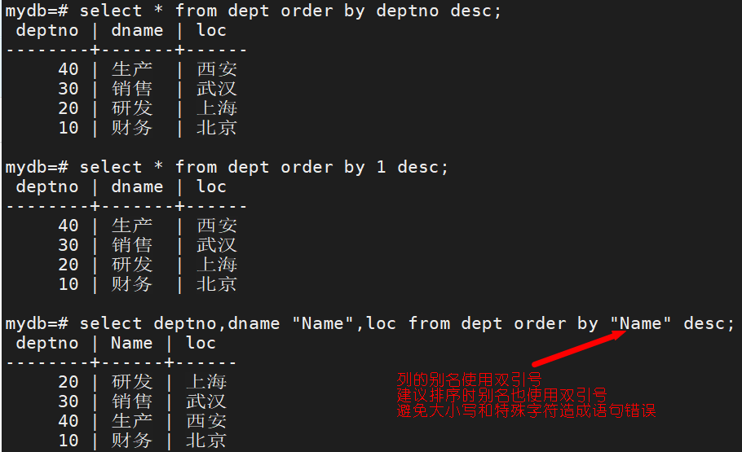
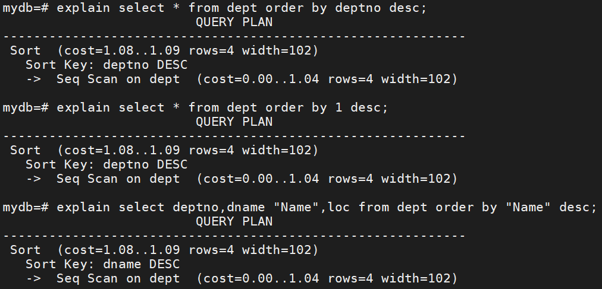
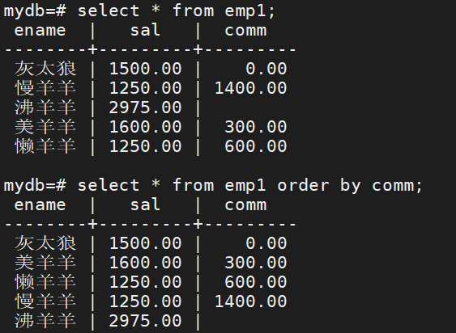
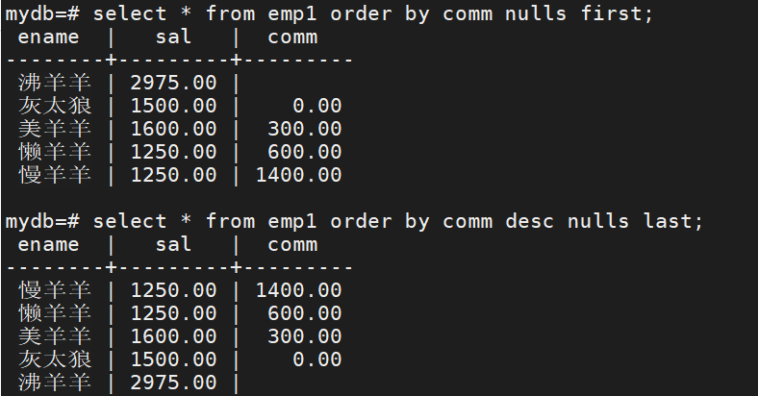
openGauss
查询结果排序(order by)示例一
desc降序
排序中的null值（null值在列排序时，默认把 null 值看做无限大）

Slide 13
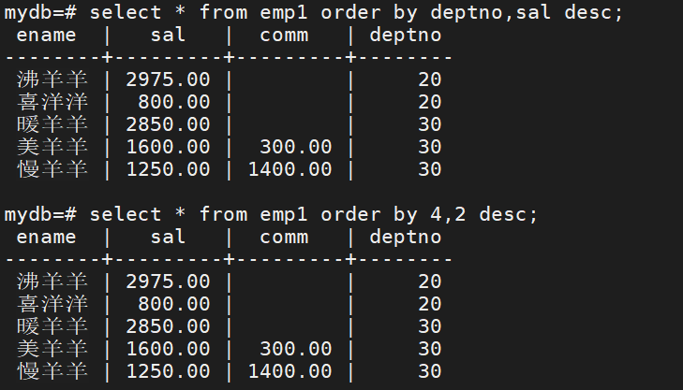
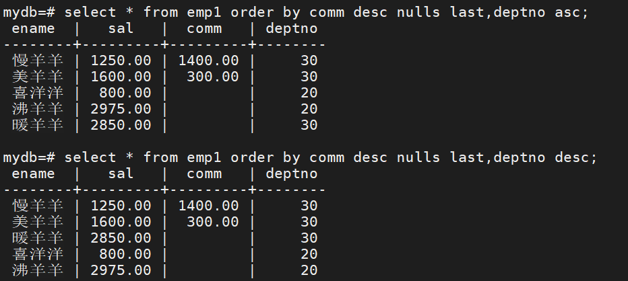
openGauss
查询结果排序(order by)示例二
多个列排序:混合排序
首先根据最左边的列进行排序，如果这一列的值相同，则根据下一个表达式进行比较，依此类推。
如果对于所有声明的表达式都相同，则按随机顺序返回。

Slide 14
openGauss
PART 2
多表连接查询

Slide 15
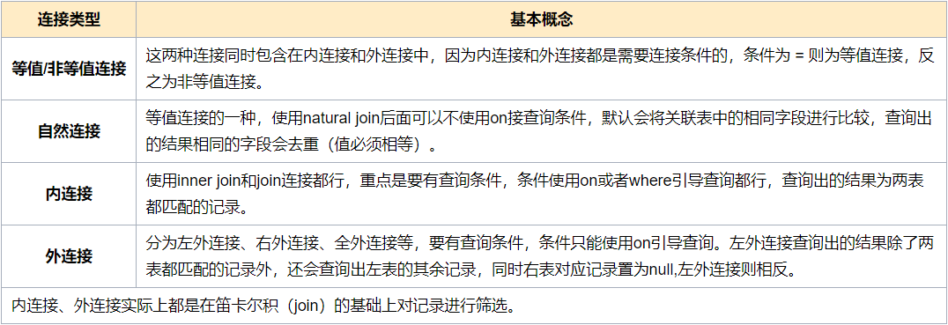
openGauss
多表连接查询
多表连接查询，即SQL语句用一个连接从多个表中获取数据。
常见的多表连接查询类型如下：
基本语法：
SELECT table1.column,table2.column
FROM table1,table2
WHERE table1.column1=table2.column2;
Tips：如果某个列的名字在多个表中出现,那么需要在列的名字前面加上表名作为前缀。

Slide 16
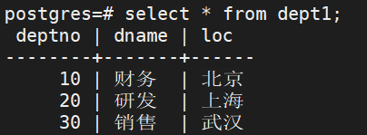
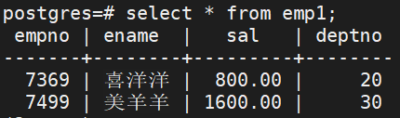

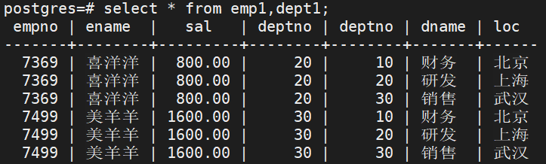
openGauss
多表连接查询笛卡尔积现象
笛卡尔积连接特征：
1> 连接条件被忽略;
2> 第一个表中的所有的行与第二个表中的所有的行相连接。
Tips：如果在WHERE子句中加入条件,那么久可以避免笛卡尔积。

Slide 17
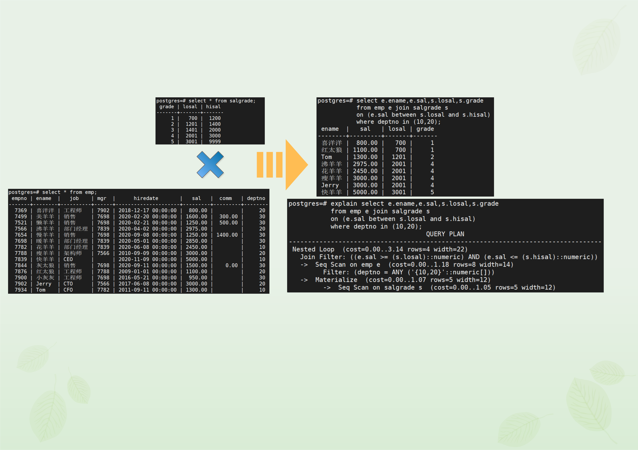
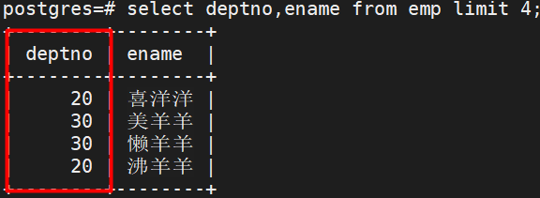
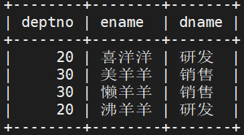
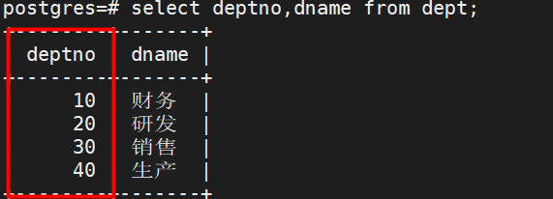
openGauss
多表连接查询(自然连接)
postgres=# select deptno,emp.ename,dept.dname
from emp natural join dept
where rownum<5;
-- 查询10号和20号部门员工姓名、薪资、工资级别及该级别的最低工资
postgres=# select e.ename,e.sal,s.losal,s.grade
from emp e join salgrade s
on (e.sal between s.losal and s.hisal) -- 连接条件
where deptno in (10,20);

Slide 18
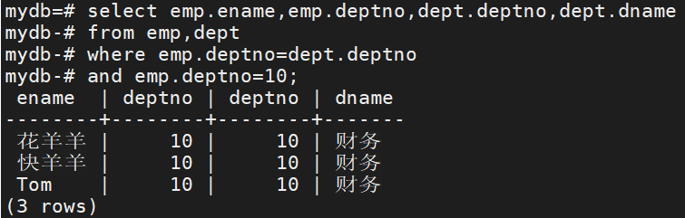
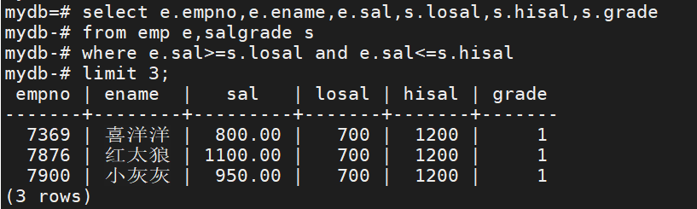
openGauss
多表连接查询(等值/非等值连接)
等值连接
-- 查询10号部门员工的姓名和部门名称
非等值连接 【运算符可以包括>、>=、<=、<和<>】
-- 查询员工的工资以及对应的工资等级

Slide 19
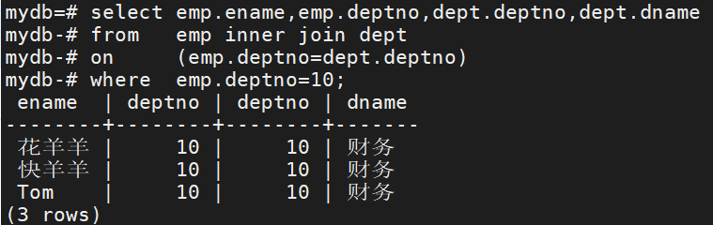
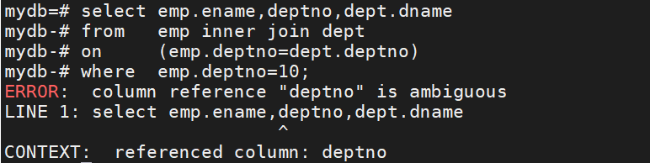
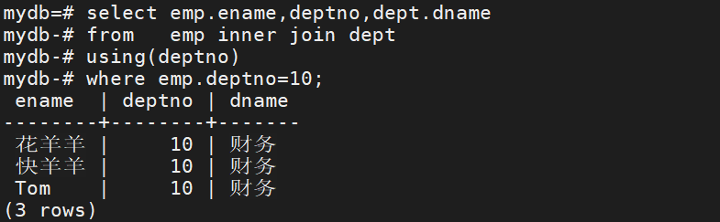
openGauss
多表连接查询(SQL1999)
SQL1999 写法(标准 SQL)
-- 查询10号部门员工的姓名和部门名称
SQL1999语法介绍
select 查询列表
from 表1 别名 [连接类型]
join 表2 别名
on 连接条件
where [筛选条件]
group by [分组]
having [筛选条件]
order by [排序列表]
内连接： inner
外连接：
左外： left [outer]
右外: right[outer]
全外: full [outer]
交叉连接： cross
-- 当联接表的列同名，则可以使用 USING 语法来简化 ON 语法

Slide 20
openGauss
外连接查询
外连接分为左外连接(LEFT OUTER JOIN)、右外连接(RIGHT OUTER JOIN)、全外连接(FULL OUTER JOIN)三种。
外连接常用来查出在一个表中,外连接不只列出与条件相匹配的行,而且还列出左表(左外连接时)、右表(右外连接时)、两个表(全外连接时)所有符合搜索条件的数据行。
外连接分为左外连接(LEFT OUTER JOIN)、右外连接(RIGHT OUTER JOIN)、全外连接(FULL OUTER JOIN)三种。外连接常用来查出在一个表中,外连接不只列出与条件相匹配的行,而且还列出左表(左外连接时)、右表(右外连接时)、两个表(全外连接时)所有符合搜索条件的数据行。
SQL1999语法
右外连接语法：
SELECT table1.column , table2.column
FROM table1 right outer join table2
on (table1.column = table2.column);
左外连接语法：
SELECT table1.column , table2.column
FROM table1 left outer join table2
on (table1.column = table2.column);
全外连接语法：
SELECT table1.column , table2.column
FROM table1 full outer join table2
on (table1.column = table2.column);
右外连接语法2：
SELECT table1.column , table2.column
FROM table1,table2
WHERE table1.column(+)=table2.column;
左外连接语法2：
SELECT table1.column , table2.column
FROM table1,table2
WHERE table1.column = table2.column(+);

Slide 21
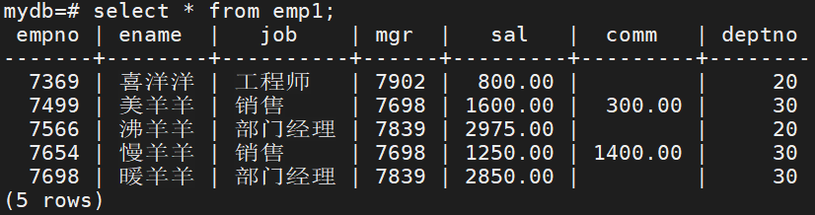
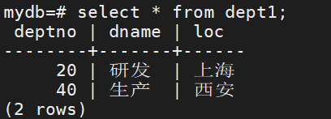
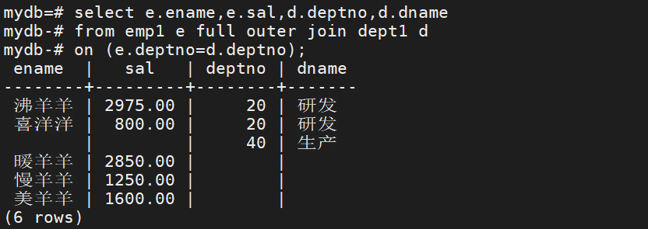
openGauss
外连接查询(全外连接)
测试表emp1
测试表dept1
全外连接查询

Slide 22
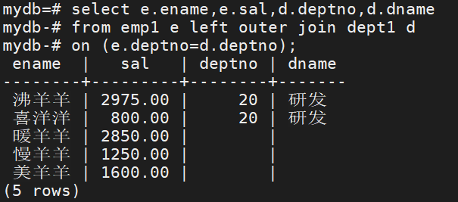
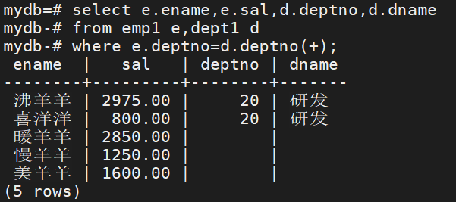
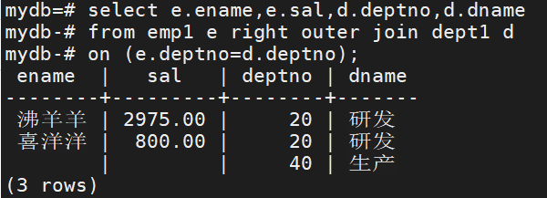
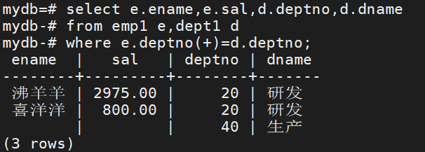
openGauss
外连接查询(左外|右外连接)
左外连接查询
右外连接查询

Slide 23
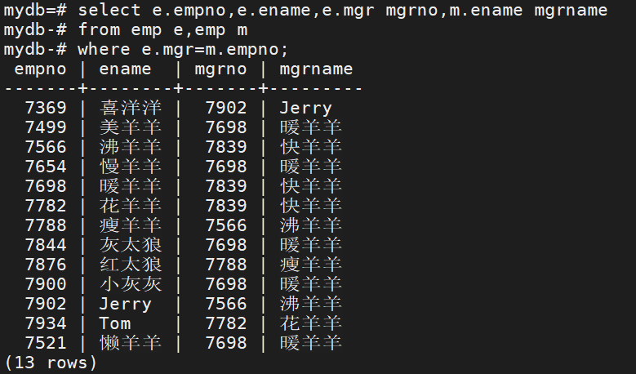
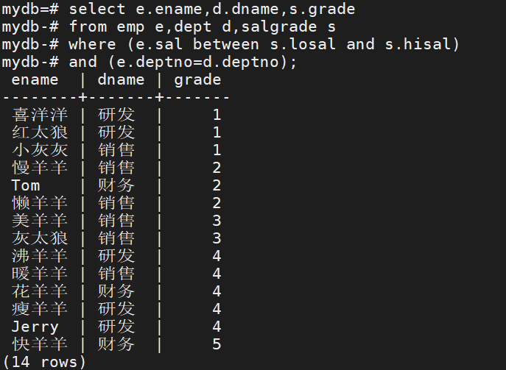
openGauss
自连接查询和多表关联查询
自连接查询
-- 查询员工姓名以及其经理姓名
多表关联查询
-- 查询员工的姓名、部门名称、工资等级

Slide 24
openGauss
子查询
子查询基本语法：
SELECT select_list
FROM table
WHERE expr operator
(SELECT select_list FROM table);
说明：
在主查询执行之前先执行子查询;
主查询语句中调用子查询的结果。
查询示例SQL语句：
postgres=# select ename,sal
from emp
where sal > (select sal
from emp
where ename='Jerry');
ename | sal
--------+---------
快羊羊 | 5000.00
子查询使用建议：
子查询通常包括在括号里面;
子查询通常放在比较操作符的右边;
子查询中不建议包含ORDER BY子句;
对于单行的子查询使用单行的比较操作符;
对于多行的子查询要使用多行的比较操作符。

Slide 25
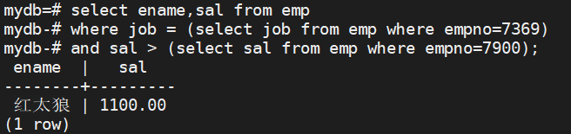
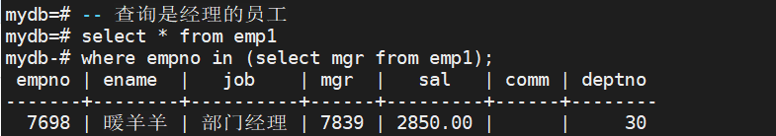
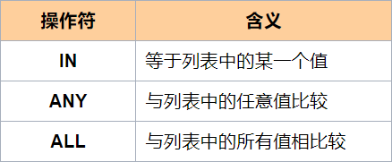
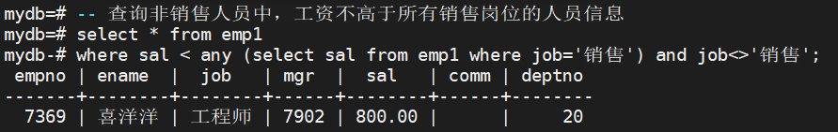
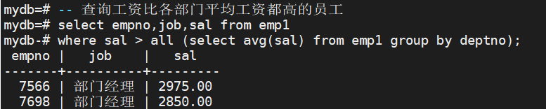
openGauss
子查询示例一
单行子查询
-- 查询工作和7369相同且工资比 7900 高的员工
多行子查询
注意：如果表中存在空值,则可能因为空值的比较没有意义,可能返回空值,即未选定任何行。

Slide 26



openGauss
子查询示例二
查询平均工资最低的岗位
查询员工及其部门信息
查询经理的个人信息

Slide 27


openGauss
复合查询
测试表数据

Slide 28


openGauss
复合查询(并集union)
UNION 操作符用于合并两个或多个 SELECT 语句的结果集。
一般形式
select_statement
UNION [ALL]
select_statement;
限制要求
UNION 涉及的表，其列的顺序、列名、数据类型必须相同。
UNION 子句默认不包含重复的行，除非声明了ALL子句。
union并集查询(默认去重)
union all并集查询(不去重)

Slide 29

openGauss
复合查询(交集intersect)
交集intersect用来计算多个SELECT语句返回行集合的交集，不含重复的记录。
一般形式：
select_statement
INTERSECT
select_statement;
select_statement可以是任何没有FOR UPDATE子句的SELECT语句。
intersect 差集查询示例
约束条件
SQL语句中的多个intersect操作符是从左向右计算的，除非用圆括号进行标识。
当对多个SELECT语句的执行结果进行union和intersect操作的时候，会优先处理intersect。

Slide 30





openGauss
复合查询(差集minus)
MINUS子句(与EXCEPT子句具有相同的功能和用法)
一般形式
select_statement
minus [ all ]
select_statement;
select_statement是任何没有FOR UPDATE子句的select表达式。
minus操作符计算存在于左边select语句的输出而存在于右边select语句不输出。
minus的结果不包含任何重复的行，除非声明了all选项。
除非用圆括号指明顺序，否则同一个select语句中的多个minus操作符是从左向右计算的。
差集minus查询

Slide 31
openGauss
PART 3
SQL 函数

Slide 32
openGauss
单行函数(概述)
SQL函数这里指的是数据库内置函数，可以运用在SQL语句中实现特定的功能。
单行函数对于每一行数据进行计算后得到一行输出结果。SQL单行函数根据数据类型分为字符函数、数值函数、日期函数、转换函数以及其他通用的函数等。
单行函数基本特性
单行函数对单行操作
每行返回一个结果
有可能返回值与原参数数据类型不一致（转换函数）
单行函数可以写在SELECT、WHERE、ORDER BY子句中
有些函数没有参数，有些函数包括一个或多个参数
函数可以嵌套

Slide 33


openGauss
单行函数(大小写转换函数)
使用示例
initcap在单词分隔符语句中的示例

Slide 34

openGauss
单行函数(字符操作函数)

Slide 35




openGauss
单行函数(字符操作函数)示例1
【concat】连接字符串
【substr】截取子串
【length】获取字符串长度
【replace】替换

Slide 36




openGauss
单行函数(字符操作函数)示例2
【instr】子串在字符串第一次出现的位置
【lpad,rpad 】左补全，右补全
如果string已经比length长则将其从尾部截断
【trim】去掉首尾空格或指定字符
Tips：要去除的串 trim_character 只能是单个字符

Slide 37


openGauss
单行函数(数字操作函数)
ROUND：对指定的值进行四舍五入
TRUNC:对指定的值进行截断取整
MOD：返回除法计算后的余数
其他常用数字操作函数：

Slide 38




openGauss
单行函数(日期/时间函数)示例1
查询当前时间
显示当前事务开始时间
时间截断

Slide 39



openGauss
单行函数(日期/时间函数)示例2
时间截取
时间计算

Slide 40


openGauss
日期计算相关示例

Slide 41


openGauss
单行函数(数据类型转换)->隐式转换
数据库中允许有些数据类型进行隐式类型转换（赋值、函数调用的参数等），有些数据类型间不允许进行隐式数据类型转换，可尝试使用openGauss提供的类型转换函数，例如CAST进行数据类型强转。
openGauss数据库常见的隐式类型转换，见表：
示例

Slide 42





openGauss
单行函数(数据类型转换)->显示转换
常见的数据类型转换场景
cast(x as y)
描述：类型转换函数，将x转换成y指定的类型。
to_number(text, text)
描述：将字符串类型的值转换为指定格式的数字。
数值格式化模板

Slide 43



openGauss
单行函数(数据类型转换)->char类型转换
数值格式化模板(to_char)
示例：
to_char (string)
描述：将CHAR、VARCHAR、VARCHAR2、CLOB类型转换为VARCHAR类型。
如果对CLOB类型进行转换，且待转换的CLOB值超出目标类型的范围(varchar存储空间为10MB)，则返回错误。
to_char (numeric/smallint/integer/bigint/double precision/real[, fmt])
描述：将一个整型/浮点类型/数字类型的值转换为指定格式的字符串。
模板可以有类似FM的修饰词抑制前导的零或尾随的空白，但FM不抑制由模板0指定而输出的0。
要将整型类型的值转换成对应16进制值的字符串，使用模板X或x。
示例：

Slide 44



openGauss
单行函数(数据类型转换)->日期类型转换
示例：

Slide 45


openGauss
聚集函数
ERROR:
aggregate function calls cannot be nested！
计算总和
•sum(expression)
返回类型：
对于SMALLINT或INT输入，输出类型为BIGINT。
对于BIGINT输入，输出类型为NUMBER 。
对于浮点数输入，输出类型为DOUBLE PRECISION。
否则和输入数据类型相同。
计算平均值
•avg(expression)
返回类型：
对于任何整数类型输入，结果都是NUMBER类型。
对于任何浮点输入，结果都是DOUBLE PRECISION类型。
否则和输入数据类型相同。

Slide 46



openGauss
聚集函数示例
计算最大值和最小值
• max(expression)
• min(expression)
参数类型：任意数组、数值、字符串、日期/时间类型
返回类型：与参数数据类型相同
统计行数
• count(*) --> 返回表中的记录行数,包含空行
• count(1) --> 返回表中的记录行数,包含空行
• count(expression) --> 返回表中满足expression不为NULL的行数
计算中位数并输出字符串集合
• median(expression) --> 返回表达式的中位数，计算时NULL将会被median函数忽略
• string_agg(expression, delimiter) --> 将输入值连接成为一个字符串，用分隔符分开。
排序后的中位数

Slide 47







openGauss
group by子句
Tips：没有在聚集函数中出现的列必须在group by子句中出现
Tips：where、having与group by子句顺序有要求
SELECT [column,]group_function(column)
FROM table
[WHERE condition]
[GROUP BY column]
[ORDER BY column]
[HAVING condition]
;
查询平均薪资大于2000的部门
查询每个部门的平均工资(排除薪资小于2000的员工)

Slide 48
openGauss
PART 4
其他系统函数

Slide 49

openGauss
系统信息函数

Slide 50


openGauss
系统信息函数示例1
查询数据库实例启动时间和当前数据库名称(在标准SQL中称"catalog")、主机名称
查询当前schema和搜索路径中的schema
查询当前环境下的用户和用户oid
查询当前会话ID和线程ID

Slide 51


openGauss
系统信息函数示例2
系统对象定义查询函数
访问权限查询函数

Slide 52



openGauss
统计信息函数
统计信息函数根据访问对象分为两种类型：
针对某个数据库进行访问的函数，以数据库中每个表或索引的OID作为参数，标识需要报告的数据库；
针对某个服务器进行访问的函数，以一个服务器线程号为参数，其范围从1到当前活跃服务器的数目。
示例：
Tips：pg_stat_get_tuples_changed → 2次analyze之间做的DML操作

Slide 53

openGauss
系统管理函数

Slide 54




openGauss
系统管理函数示例
读取外部二进制文件
取消指定线程的SQL查询、手动中断会话线程
切换事务日志
返回值是被切换的事务日志结束位置+1
查询当前事务日志的位置
0 表示LSN的高32位
4 表示对应的xlog文件的最后1位
000130 表示当前的LSN在对应的xlog中的偏移字节地址

Slide 55





openGauss
THANKS！
谢谢观看
Gauss松鼠会
公众号
Gauss松鼠会
小助手
墨天轮
openGauss专栏
技术交流圈子推荐： Gauss松鼠会
墨天轮
汇集数据库的爱好者和关注者，大家共同学习、探索、分享数据库前沿知识和技术，交流Gauss及其他数据库的使用心得和经验，互助解决问题，共建数据库技术交流圈。

